Slide 1
Conduite de projet

Slide 2
BACKLOG
N ° | Description | Priorité | Difficulté | Dépendances
1 | En tant que «User» j'aimerais avoir un espace de connexion dans l'objectif d'avoir un système de hiérarchie | A | 3
2 | En tant que « Product Owner » j'aimerais avoir une interface permettant de gérer le backlog | A | 5
3 | En tant que « Scrum Master » j'aimerais diviser une user story en une ou plusieurs tâches | A | 3
4 | En tant que "Product owner/Scrum Master" j'aimerais que le diagramme de Gantt soit généré automatiquement à partir des tâches d'un sprint | A | 5
5 | En tant que « Product Owner » avoir accès au diagramme de burndown | A | 3
6 | En tant que « Product Owner » j'aimerais assigner un ou plusieurs Scrum Master à un projet | A | 1 | 1
7 | En tant que « Procuct Owner » j'aimerais associer un sprint à un « Scrum Master » | A | 1
8 | En tant que « Product Owner » j'aimerais pouvoir associer une liste de user stories à un « Scrum Master » | A | 2 | 4
9 | En tant que « Scrum Master » j'aimerais pouvoir créer des dépendances entre les tâches. | A | 1 | 1
10 | En tant que « Scrum Master » j'aimerais associer un dev à une tâche | A | 2 | 3
11 | En tant que « Scrum Master/Scrum Team » j'aimerais avoir la liste des commits de chaque tâche | A | 5 | 3
 | FAIT
 | A FAIRE
 | EN COURS

Slide 3
12 | En tant que « Scrum Master » j'aimerais avoir une interface pour gérer le Kanban. | A | 5
13 | En tant que « Product owner/Scrum Master » j'aimerais que le diagramme de PERT soit généré automatiquement à partir de la liste des taches d'un sprint | A | 5 | 3
14 | En tant que «Scrum Team» j'aimerais avoir l'accès au Kanban afin de gérer mes tâches | A | 3 | 3
15 | En tant que « Scrum Master » j'aimerais avoir une interface pour gérer la Scrum Team | A | 2
16 | En tant que « Scrum Master » j'aimerais valider une ou plusieurs tâches | A | 2 | 1
17 | En tant que « Scrum Master » je souhaite générer automatiquement les sprints à partir du backlog et des affectations des US | A | 3 | 2
18 | En tant que « Product Owner » j'aimerais avoir une interface permettant de créer un ou plusieurs projets | B | 3
19 | En tant que « Scrum Master » j'aimerais notifier le Product Owner à la fin de Sprint | B | 2
20 | En tant que « Scrum Master » j'aimerais notifier le Product Owner afin de proposer une dépendance et une difficulté à une ou plusieurs User Story | C | 2 | 2
21 | En tant que « Product Owner » j'aimerais pouvoir associé une difficulté et une dépendance à chaque User Story en fonction des propositions des Scrum Masters | C | 2 | 20
22 | En tant que «Scrum Team » j'aimerais notifier le Scrum Master à la fin de chaque tâche pour qu'il puisse les valider | C | 2 | 3
Sprints
Sprint 1 | 1, 2, 3, 4, 5
Sprint 2 | 6, 8, 11
Sprint 3 | 7, 9, 10, 13 , 19,22
Sprint 4 | 12,14,15, 16, 17, 18
Sprint 5 | 20, 21 + US techniques ( intégration + tests ) + vue

Slide 4
Sprint 3
User story | Taches
En tant que «Scrum Team » j'aimerais notifier le Scrum Master à la fin de chaque tâche pour qu'il puisse les valider | 3-1) Interface pour envoyer une notification (0,5) 3-2) Interface pour lister les notification (0,5) 3-3) Interface pour recevoir la reponse (0,5) 3-4) Model (Notification) (1) 3-5) Test E2E (0,5)
En tant que « Procuct Owner » j'aimerais associer un sprint à un « Scrum Master » | 2-6) Récupérer les sprint (0.2) 2-7) Associer un sprint à un SM (0.1) [2-6] 2-8) Vue (0,4) 2-9) Test E2E (0.3)
En tant que « Product owner/Scrum Master » j'aimerais que le diagramme de PERT soit généré automatiquement à partir de la liste des taches d'un sprint | 3-10) Récupérer les taches (0,5) 3-11) Construire le graphe de pert (2) [3-10] 3-12) Calculer les coûts (1) [3-11] 3-13) Exporter en dot ou png (1) [3-12]
En tant que « Scrum Master » j'aimerais pouvoir créer des dépendances entre les tâches. | 2-14) Récupérer les tâches (0.2) 2-15) Associer une dépendance à une tâche (0.1) [2-14] 2-16) Vue (0,4) [2-14] 2-17) Test E2E (0.3)
En tant que « Scrum Master » j'aimerais associer un dev à une tâche | 2-18) Récupérer les développeurs (0.2) 2-19) Associer une tâche à un dev (0.1) [2-14 , 2-18] 2-20) Vue (0,4) [2-14, 2-18]
En tant que « Scrum Master » j'aimerais notifier le Product Owner à la fin de Sprint | 3-21) Interface pour envoyer une notification (0,5) 3-22) Interface pour lister les notification (0,5) 3-23) Interface pour recevoir la reponse (0,5) 3-24) Model (Notification) (1)

Slide 5
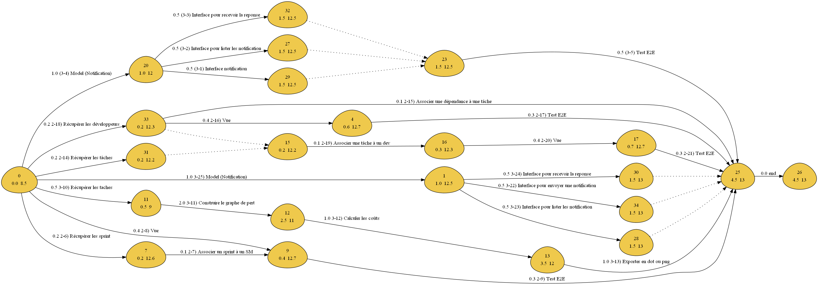
Diagramme de Pert

Slide 6
Diagramme de Gantt
 | 0,5 | 1 | 1,5 | 2 | 2,5 | 3 | 3,5 | 4
Développeur 1 | Tache 3-4 | Tache 3-3 | Tache 3-2 | Tache 3-1 | Tache 3-25 | Tache 3-24 | Tache 3-23
Développeur 2 | Tache 3-10 | Tache 3-11 | Tache 3-12 | Tache 3-13 | Tache 3-5 | Tache 3-22
Développeur 3 | Tache 2-18 | Tache 2-16 | Tache 2-15 | Tache 2-6 | Tache 2-7 | Tache 2-8 | Tache 2-21
Développeur 4 | Tache 2-14 | Tache 2-19 | Tache 2-20 | Tache 2-17 | Tache 2-10 |  | Tache 2-9

